Slide 1
Naissance des écritures
Mésopotamie
Egypte
Crète
Chine
Amérique centrale
Phéniciens
Araméens
Grèce
Rome
« Suisse » romaine
Gaulois lépontiens

Slide 2
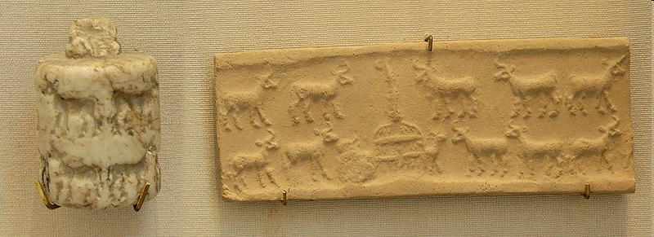
Mésopotamie : sceau-cylindre
Sceau-cylindre de la période d'Uruk avec son empreinte.

Slide 3
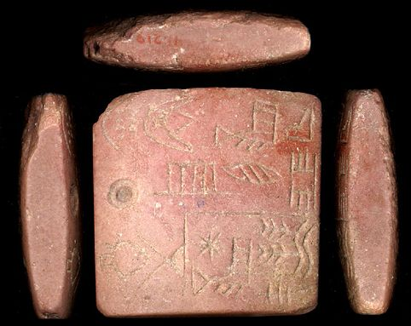
Mésopotamie : pictogrammes
Tablette de pierre
3100-2900 avant J.-C.

Slide 4

Mésopotamie : cunéiforme
Dessin d'un calame de roseau à extrémité triangulaire plate.

Slide 5
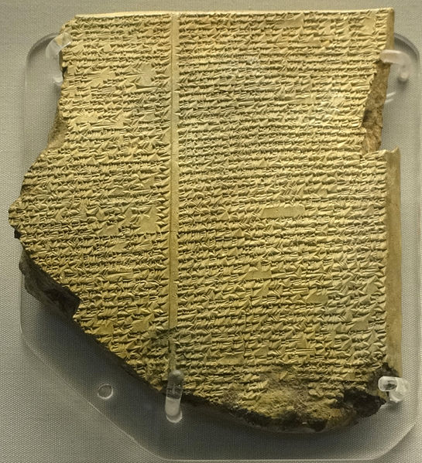
Mésopotamie : cunéiforme
Tablette du Déluge de l’épopée de Gilgamesh, rédigée en akkadien
Ninive (Irak) 7e siècle avant J.-C.

Slide 6
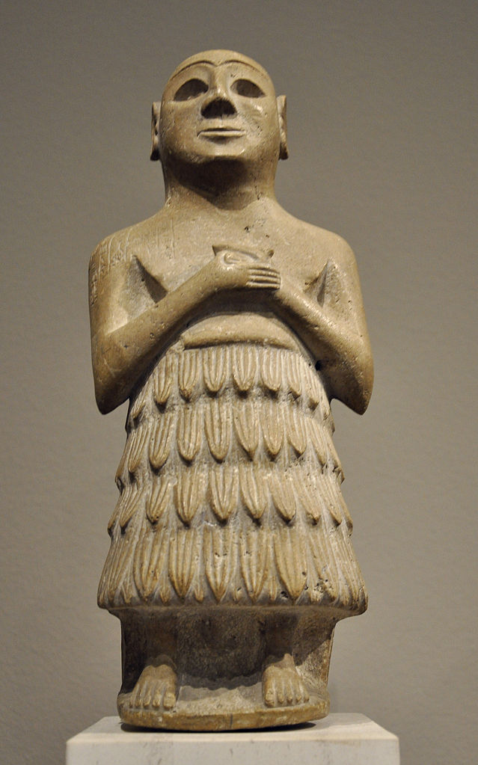
Mésopotamie : scribe
Statue de fonctionnaire en prières
2500-2350 avant J.-C.

Slide 7
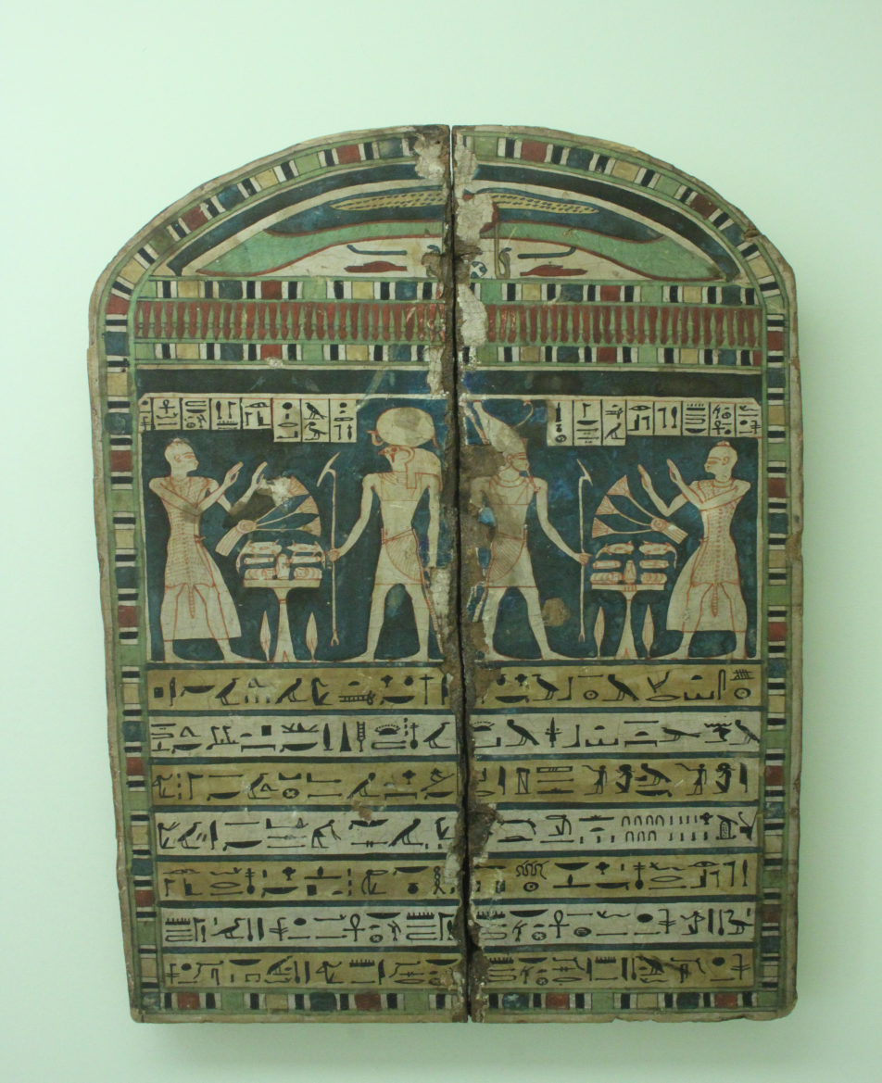
Egypte : hiéroglyphes
peints sur une tablette de bois,
Musée historique, Istanbul (Turquie)

Slide 8
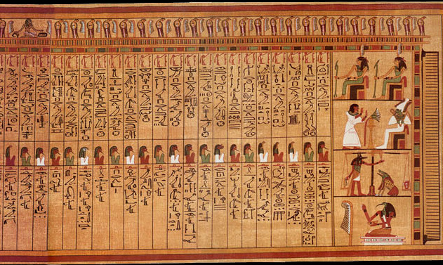
Egypte : hiéroglyphes
Livre des morts, papyrus, 1250 av. J.-C.
British museum, Londres

Slide 9
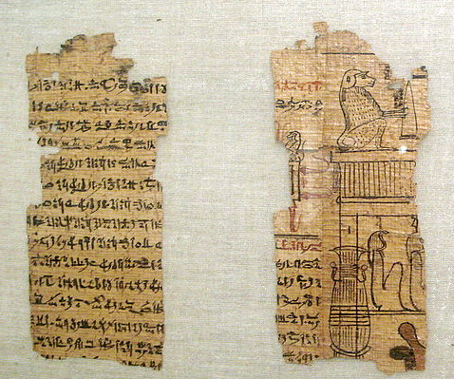
Egypte : hiératique
Fragments d’un Livre des morts d’un personnage vivant entre les 3e et 1er siècles avant J.-C., conservé à Turin (Italie)

Slide 10
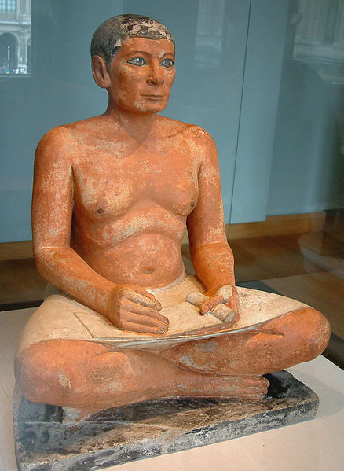
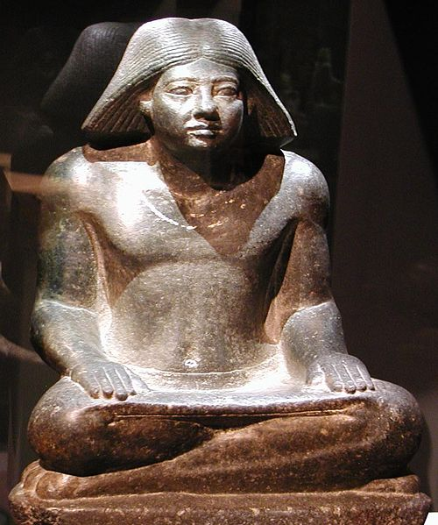
Egypte : scribe
Saqqarah (Egypte), 2600-2350 avant J.-C.

Slide 11
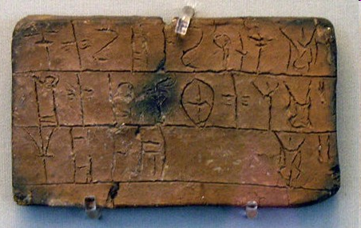
Crète : linéaire B
Tablette provenant de la “Maison du Marchand d’Huile”, Mycènes, milieu du 13e siècle avant J.-C.

Slide 12
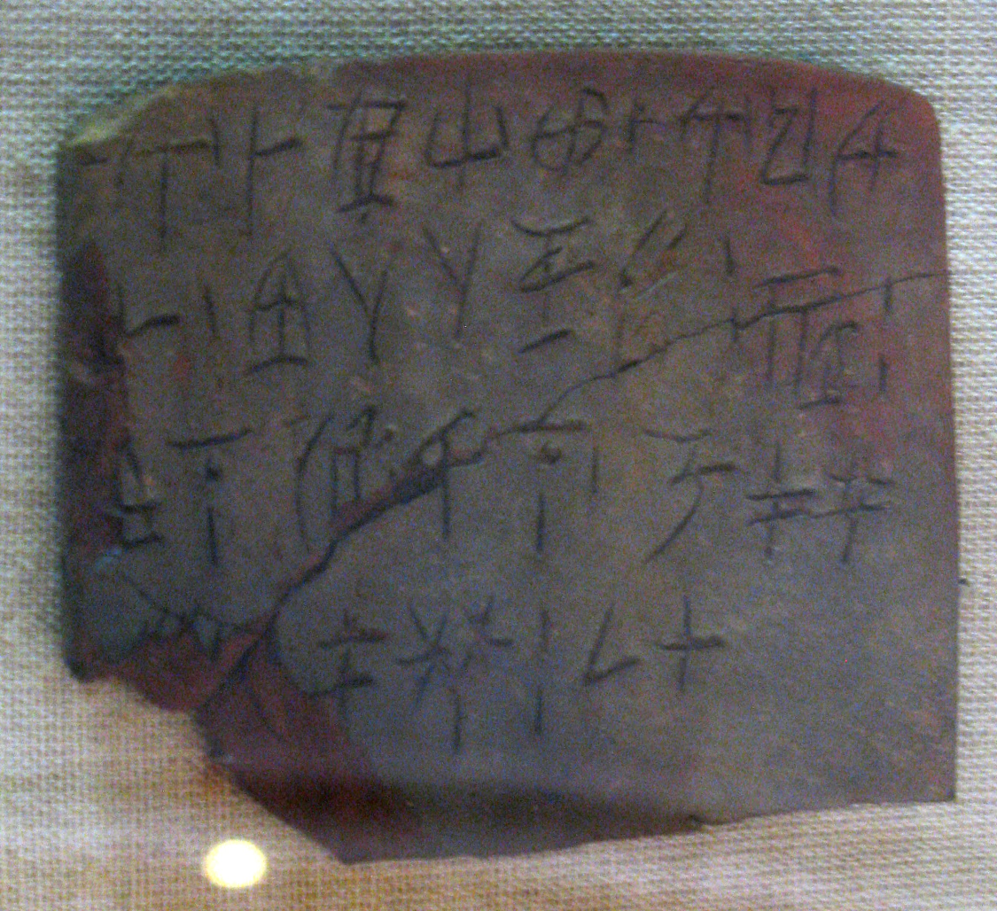
Crète : linéaire A
Tablette provenant de la Canée, Crète,
~2000-1400 avant J.-C.

Slide 13
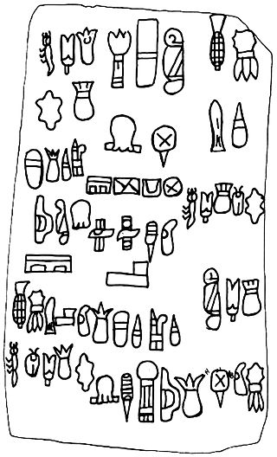
Amérique centrale : Olmèques
Pierre,Veracruz (Mexique) 900 avant J.-C.

Slide 14
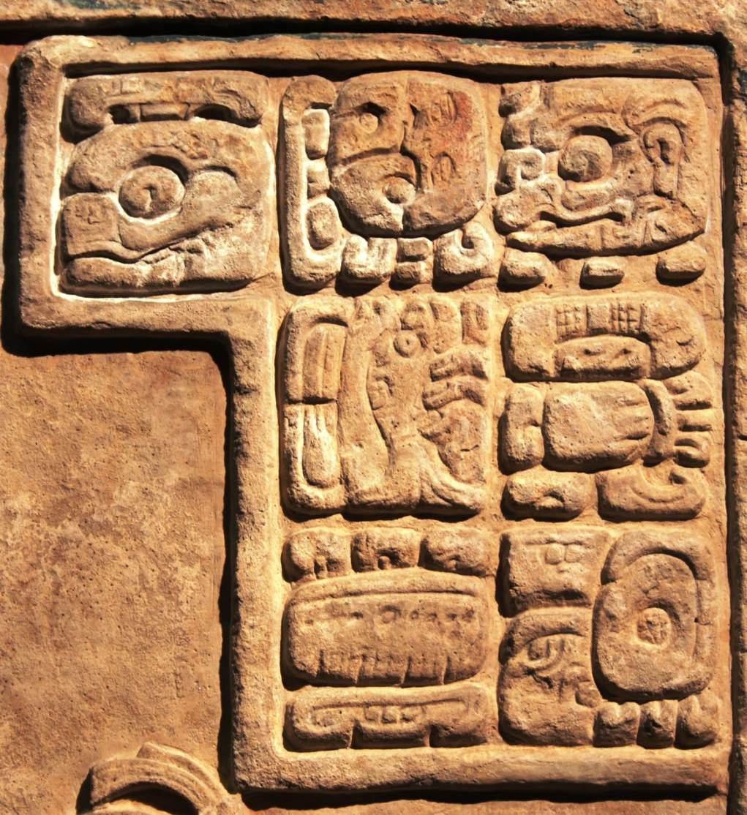
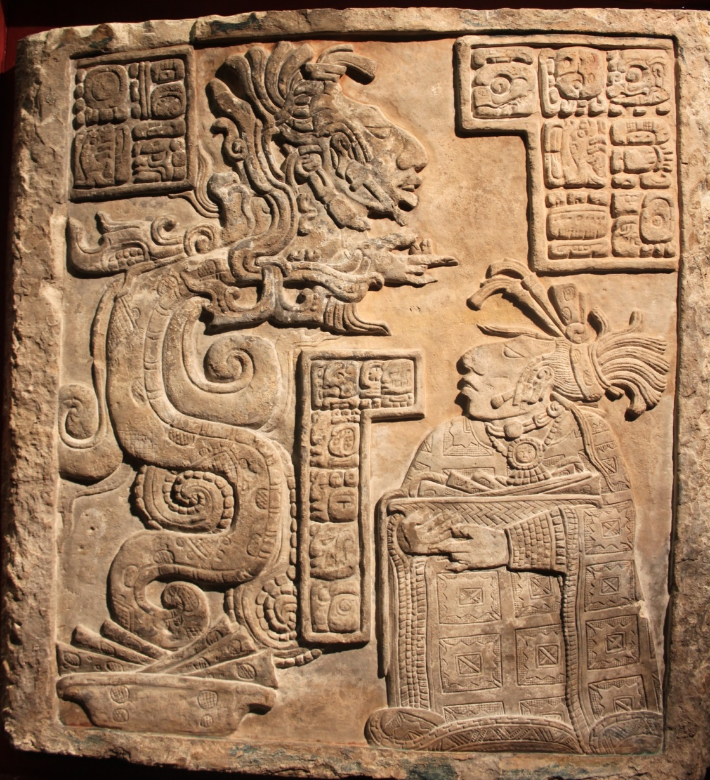
Amérique centrale : Mayas
Stèle avec groupes de glyphes et détail,
Yaxchilan (Mexique), 8e siècle

Slide 15
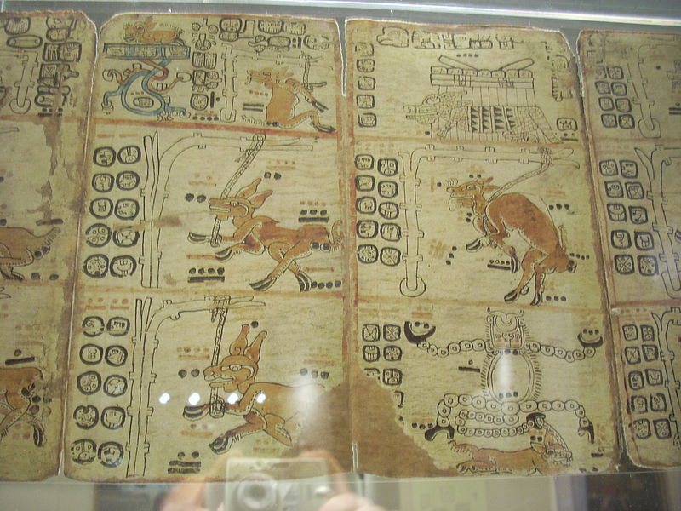
Amérique centrale : Mayas
Codex de Madrid
Yucatan (Mexique) ~1500

Slide 16
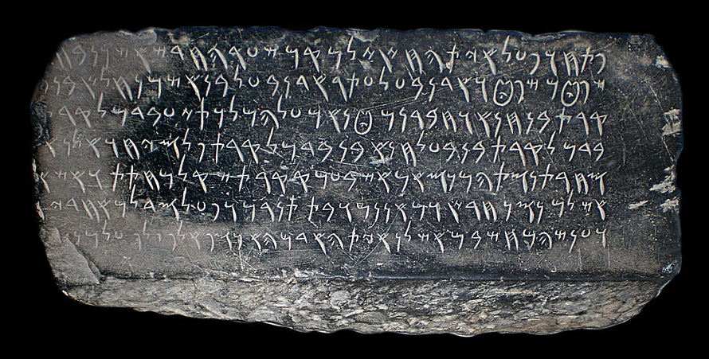
Phéniciens
Carthage (Tunisie) 4e- 2e siècle avant J.-C.

Slide 17
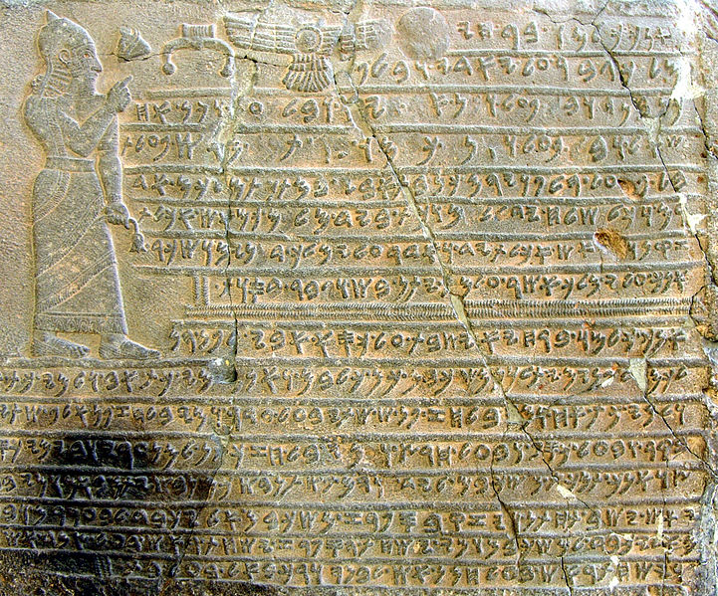
Phéniciens
Stèle du roi Kilamuwa
Sam’al (Turquie)
~850 avant J.-C.

Slide 18
Phéniciens
Alphabet phénicien

Slide 19
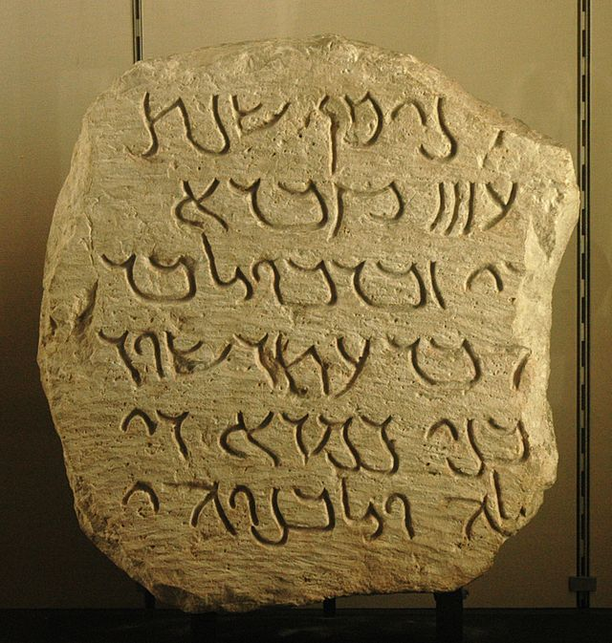
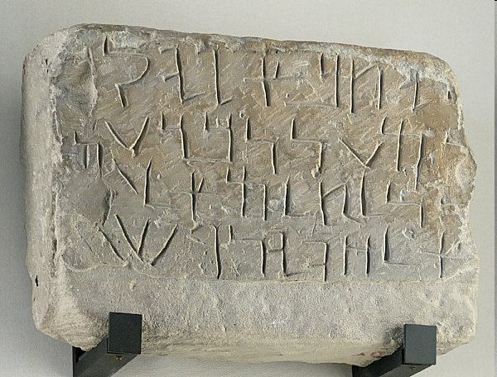
Araméens
Tayma (Arabie saoudite)
5e siècle avant J.-C.
Palmyre (Syrie)
4e siècle avant J.-C.

Slide 20
Araméens : alphabet
Lettre Prononciation
א ' [ʾʔ] (glotte) gutturale
ב b (appuyé ou bb), bh (v)
ג / גּ g (g dur appuyé ou gg),
ד / דּ d (appuyé ou dd), dh (th anglais)
ה h (doux) gutturale
ו / וֹ / וּ ū (ou), ō, w
ז z
ח h (dur) gutturale
ט t emphatique
י y; ī, ā, e
ך / כ / כּ k (appuyé ou kk), kh
Lettre Prononciation
ל l
ם / מ m
ן / נ n
ס ss appuyé
ע guttural
ף / פ / פּ p (appuyé ou pp), ph (f)
ץ / צ s emphatique
ק q emphatique
ר r (roulé)
שׂ/שׁ /sh /, /s/
ת/תּ t (appuyé ou tt), /th/
Cet alphabet est l’alphabet utilisé de nos jours pour noter l’hébreu.

Slide 21
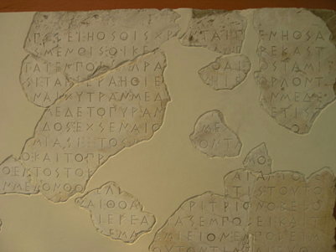
Grèce : inscription honorifique
Loi sacrée, Athènes (Grèce), 485/4 avant J.C.

Slide 22
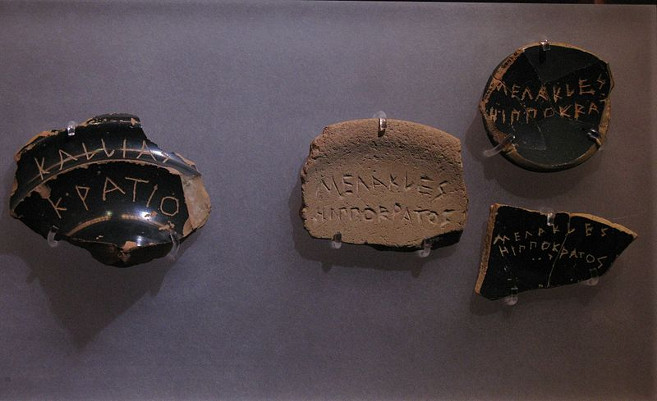
Grèce : ostrakon
Inscription sur céramique de noms de citoyens à exclure,
486 avant J.-C.,
Musée d'art cycladique d'Athènes

Slide 23
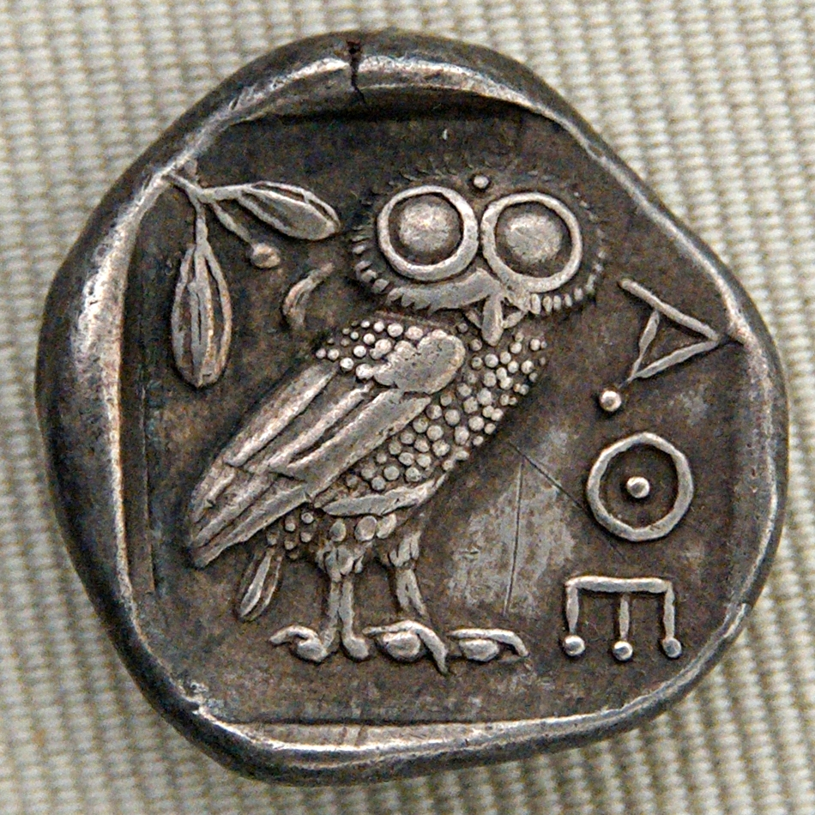
Grèce : monnaie
Monnaie d'Athènes avec la chouette d'Athéna, déesse de la cité, et les lettres A Th E (~450 avant J.-C.)

Slide 24
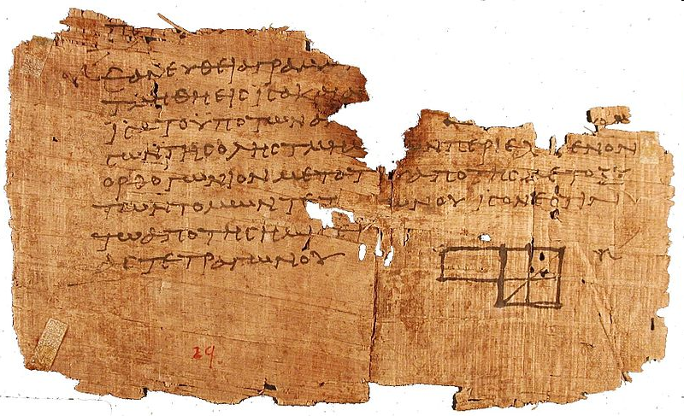
Grèce
Texte en majuscules, 1er ou 2e siècle. Fragment des Élements d'Euclide sur papyrus.

Slide 25
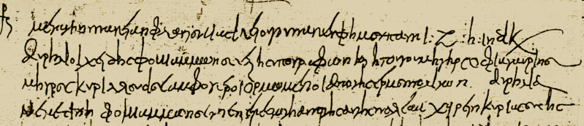
Grèce : manuscrit
Texte en écriture cursive, 6e siècle (contrat privé) sur papyrus

Slide 26
Grèce : alphabet

Slide 27
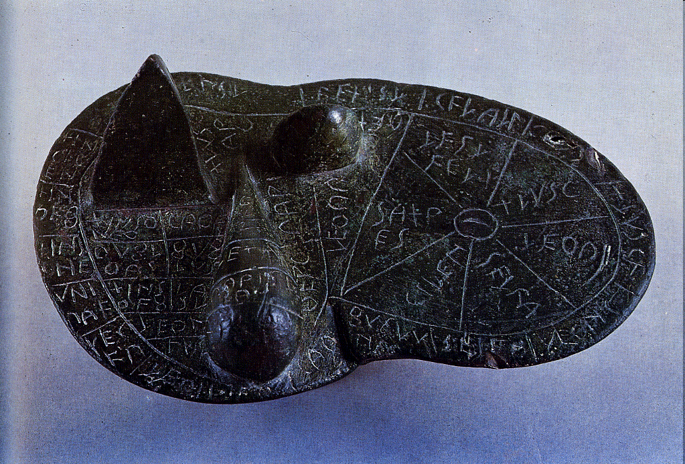
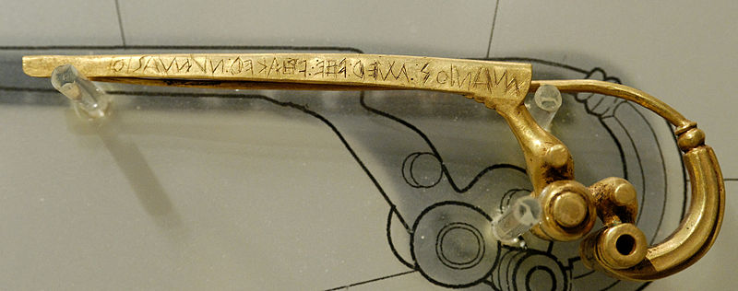
Etrusques : gravure
Foie de Plaisance (Italie), modèle divinatoire,
3e-2e siècle avant J.-C.
Fibule en or, Préneste (Italie), fin du 7e siècle avant J.-C.

Slide 28
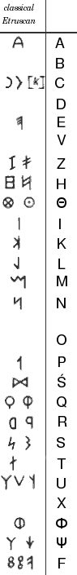
Etrusques : alphabet

Slide 29
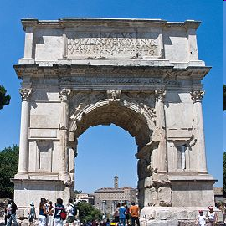
Rome : inscription
Arc de triomphe de Titus, Rome, 81 ap. J.-C.

Slide 30
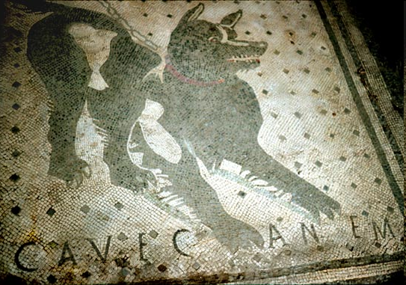
Rome : mosaïque
Pompéi (Italie), 1er siècle après J.-C.

Slide 31
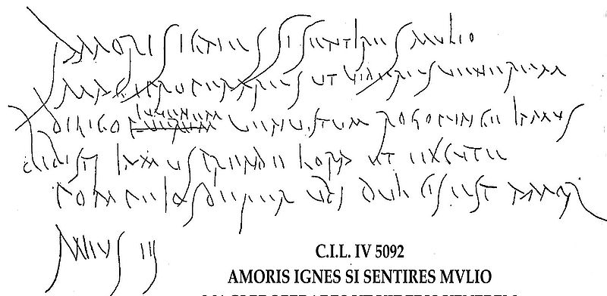
Rome : graffiti
Relevé d’un message amoureux, Pompéi (Italie), 1er s. après J.-C.

Slide 32
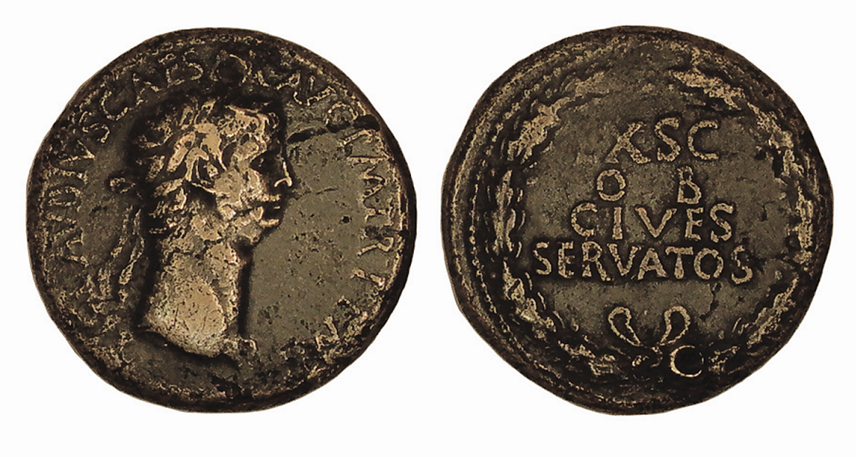
Rome : monnaie
Sesterce de bronze
Claude, 41 à 50 après J.-C.
Sur l’avers : TI CLAVDIVS CAESAR AVG P M TR P IMP
Sur le revers : EX SC OB CIVES SERVATOS

Slide 33
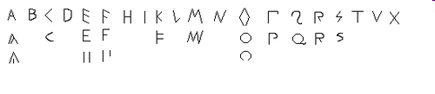
Rome : alphabet
Alphabet latin archaïque, avec variantes pour certaines lettres

Slide 34
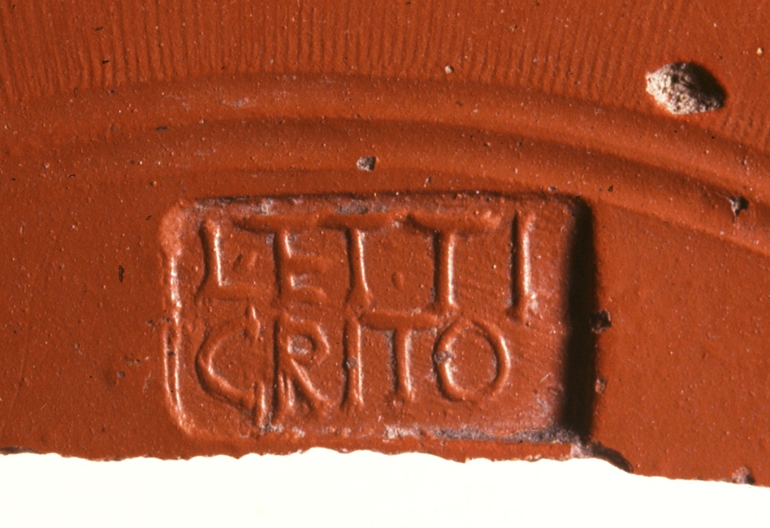
« Suisse » romaine : divers supports
Marque de potier : estampille sur une assiette en céramique sigillée, provenant d’Italie centrale.
Trouvée à Avenches, fin 1er siècle avant J.-C.
L(ucius) Tetti(us) Crito

Slide 35
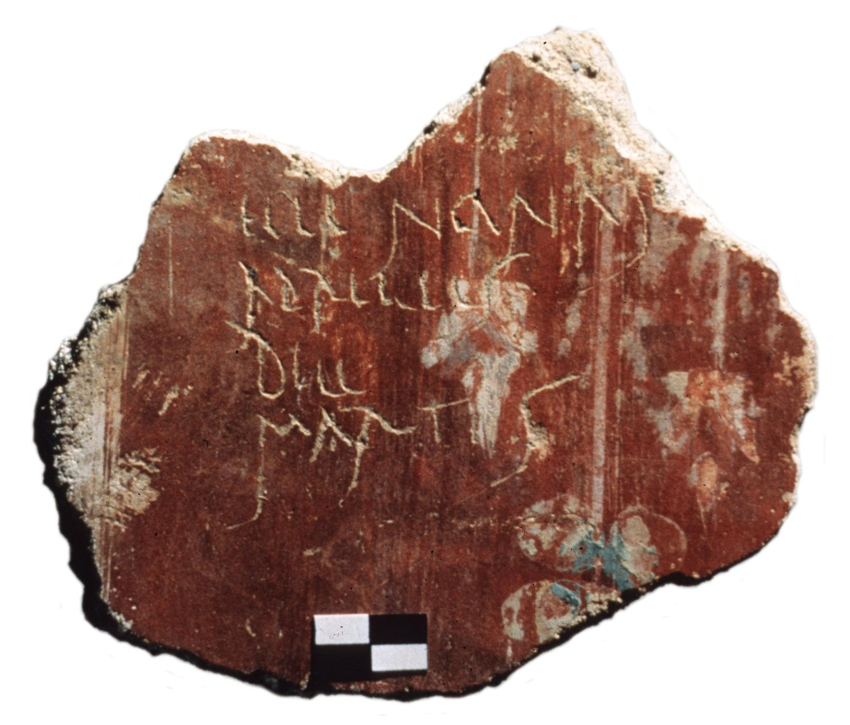
« Suisse » romaine : divers supports
Graffito en écriture cursive, sur fresque. Avenches, entre 35 et 80 après J.-C.
IIII nonas Apriles die Martis
Traduction : « le 4e jour avant les nones d’avril, le jour de Mars », soit un mardi 2 avril

Slide 36
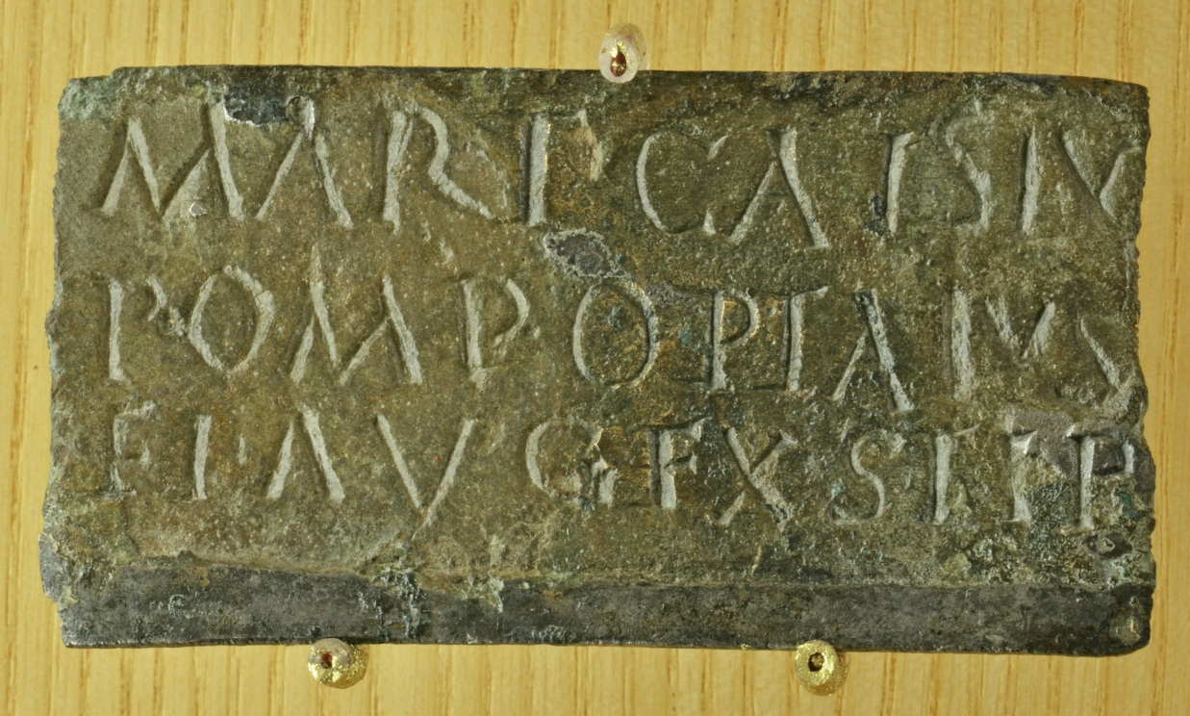
« Suisse » romaine : divers supports
Plaque de bronze (3,7 x 6,7 x 0,2 cm). Avenches, 1er à 3e siècle.
MART(io) CAISIV(o) Traduction : à Mars Caisivus
POMP(onius) OPTATUS Pomponius Optatus
FL(amen) AUG(usti) EX STIP(e) prêtre du culte impérial (a fait faire cette statuette ?)
à la suite d’une collecte

Slide 37
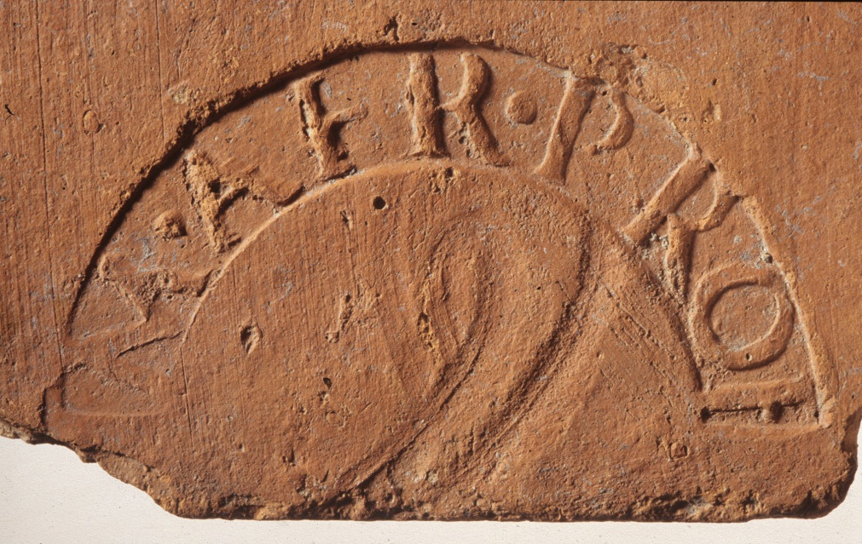
« Suisse » romaine : divers supports
Marque de fabrique : inscription sur tuile. Avenches, 40 à 70 après J.-C.
M(arcus) AFR(anius) PROF(essus)
Ce personnage est connu comme un des magistrats de la ville,
il s’agissait du riche exploitant d’un tuilerie

Slide 38
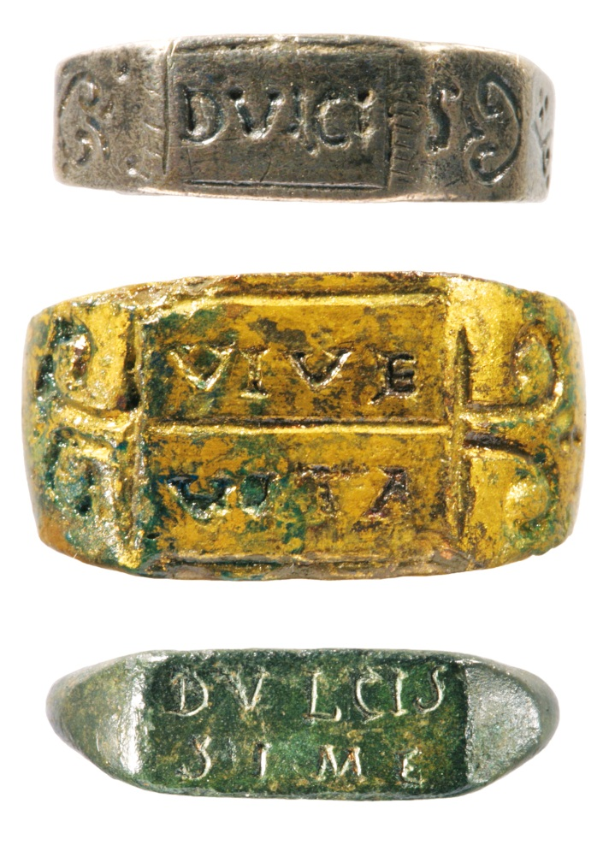
« Suisse » romaine : divers supports
Bagues offertes en gages d’amour.
Argent, bronze doré, bronze. Avenches.
DULCIS littéralement « mon doux / ma douce »
VIVE « Vis une (longue) vie »
VITA
DULCISSIME « mon très doux / ma très douce »

Slide 39
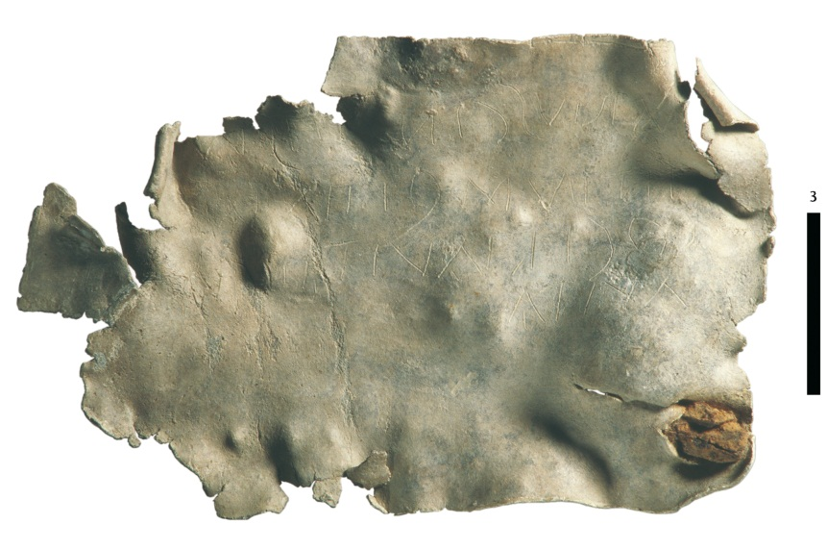
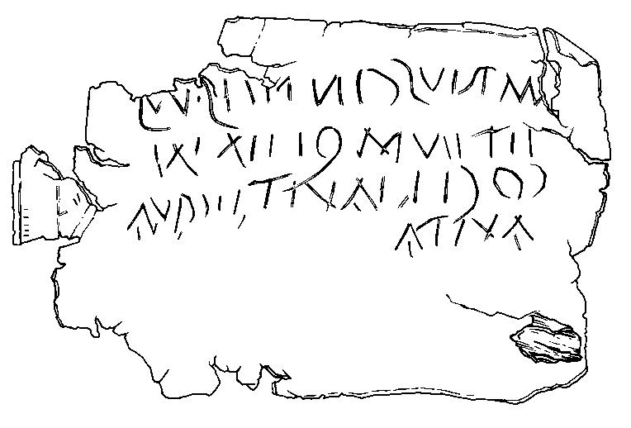
« Suisse » romaine : divers supports
Inscription en cursive, sur une plaque de plomb, trouvée dans un tombeau à Avenches.
Le texte se lit de droite à gauche :
MARIVS CINNE SVVS
ET EVM QI EXIN
COCILIAVIT AEQVA
A VITA
Il s’agit d’ un exemple rare de tablette de malédiction, destinée à jeter un mauvais sort sur une personne qui a trahi son amoureux, ainsi que sur celui avec lequel elle l’a trahi.

Slide 40
Celtes
Ecriture lépontique ou alphabet de Lugano
Inscription en alphabet de Lugano sur une pierre tombale découverte à Mezzovico en Suisse. L'archaïsme de l'écriture permet de dater le texte du 5e-4e siècle avant J.-C.
Lecture : kuasoni : pala : tel/rialui
Traduction : Tombe de Cuasonos, fils de Terios

Slide 41
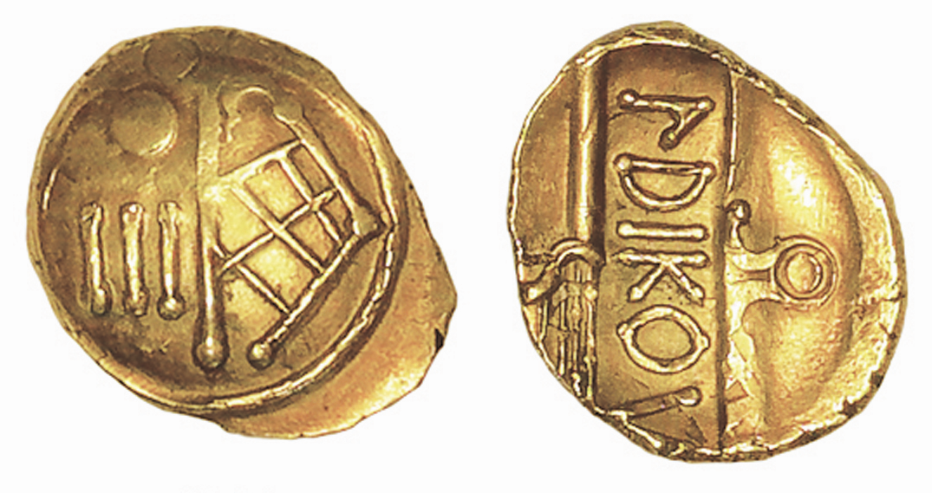
Celtes
Ecriture lépontique ou alphabet de Lugano
sur une monnaie helvète ou ubère (Vaud ou Valais)
Statère d’or, 2e à 1er siècle avant J.-C.

Slide 42
Celtes
Ecriture lépontique ou alphabet de Lugano
A
L
K ou G
E
M
P ou B
O
N
T ou D
I
R
X
U
S
Š (ch)
Il n'y a pas de distinction entre les consonnes sourdes et les consonnes sonores.
Ainsi: "K" représente aussi bien un "K" qu'un "G" , "P" = "P" ou "B", "T" = "T" ou "D". "POKIOS" peut donc ce lire "BOGIOS" (ce qui est d'ailleurs le cas).
Nous avons ici représenté les lettres avec une écriture dextroverse, mais dans les premiers temps elles étaient avec une écriture sinistroverse (écrite à l'envers, comme dans un miroir).

Slide 43
Ecriture Naissance et développement des écritures Crédits photographiques
p. 1 | ----
p. 2 | Domaine public Marie-Lan Nguyen
p. 3 | Domaine public Walters Art Museum
p. 4 | CC LessayCatus
p. 5 | CC Fæ
p. 6 | Domaine public
p. 7 | © Marie Stanescu, Musée historique d’Istanbul
p. 8 | CC Soutekh67
p. 9 | CC Giovanni Dall'Orto
p. 10 | CC Guillaume Blanchard / CC Photo personnelle de Gérard Ducher
p. 11 | CC Marsyas
p. 12 | CC Ursus
p. 13 | CC Michael Everson
p. 14 | © Madeleine Stanescu, British Museum
p. 15 | CC Simon Burchell
p. 16 | CC Habib M'henni
p. 17 | Domaine public Maur
p. 18 | Domaine public
p. 19 | Domaine public Jastrow / CC Marie-Lan Nguyen
p. 20 | Domaine public
p. 21 | CC Marsyas
p. 22 | CC Tilemahos Efthimiadis
p. 23 | CC Marie-Lan Nguyen
p. 24 | Domaine public
p. 25 | Domaine public
p. 26 | Domaine public
p. 27 | CC Lokilech / CC Marie-Lan Nguyen
p. 28 | CC Dbachmann
p. 29 | CC Jean-Christophe BENOIST
p. 30 | Domaine public CRYptex
p. 31 | Domaine public
p. 32 | © Musée monétaire cantonal. Photo Martine Prod'Hom
p. 33 | CC Maksim
p. 34 à 39 | © Documents Site et Musée romains d'Avenches (SMRA)
p. 40 | ---
p. 41 | © Musée monétaire cantonal. Photo Martine Prod'Hom
p. 42 | ---

